Slide 1
Правовое регулирование занятости и трудоустройства
Грибова Ирина Николаевна

Slide 2

Основная цель – создание условий для самостоятельного ориентирования в трудовых правоотношениях в целях социализации выпускника школы
Основные задачи урока
научиться проектировать собственную образовательную траекторию при решении того или иного вопроса с использованием современных источников информации
формирование уверенности в обоснованности выбранной сферы профессиональной деятельности и перспективах личностного развития
Создание Модели поведения соискателя при трудоустройстве

Slide 3



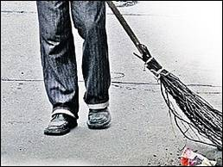
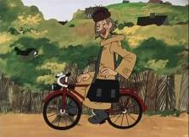
«Труд» «Работа»
Труд является не только основной жизнедеятельностью человека, важнейшей его потребностью, но и условием его благополучия.
Работа – трудовая деятельность человека, занимающего определенную должность

Slide 4



1. Трудовые правоотношения
Конституции РФ:
«Труд свободен. Каждый имеет право свободно распоряжаться способностями к труду, выбирать род деятельности и профессию».

Slide 5


С юридической точки зрения «пойти на работу» означает вступить в определенные юридические отношения, при этом права и обязанности их участников должны быть четко определены. Трудовые правоотношения — это отношения между работником и работодателем, основанные на трудовом договоре и регулируемые нормами трудового права.
В нашем обществе трудовые отношения регламентируются нормами
Конституции РФ,
Трудового кодекса РФ,
Законом «О занятости населения в Российской Федерации»

Slide 6


Участников трудовых отношений называют субъектами трудового права
Другой стороной трудовых правоотношений является работодатель— физическое лицо либо юридическое лицо, вступившее в трудовые отношения с работником
Одной из сторон трудовых правоотношений является работник — физическое лицо, которое обладает правом и возможностью работать по трудовому договору

Slide 7


Основные права и обязанности работника и работодателя закреплены в статьях 21 и 22 Трудового кодекса РФ.
Соглашение между работодателем и работником оформляется в виде трудового договора.

Slide 8

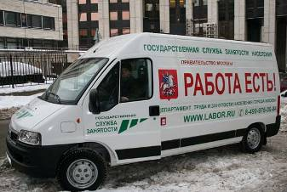


2. Порядок приема на работу
Согласно статье 65 Трудового кодекса РФ вы обязаны предъявить работодателю паспорт, трудовую книжку, страховое свидетельство государственного пенсионного страхования, документы воинского учета (для военнообязанных и подлежащих призыву на военную службу), документы об образовании и квалификации

Slide 9

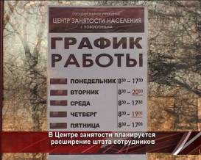
«Содержание трудового договора»
Статья 57 Трудового кодекса РФ
Трудовой кодекс РФ устанавливает, что прием на работу осуществляется по соглашению сторон, в соответствии с их доброй волей

Slide 10



Трудовая книжка
Трудовая книжка является основным документом о трудовой деятельности человека.
В нее вносятся сведения о работнике, выполняемой им работе, переводах на другую постоянную работу, освобождении от занимаемой должности.
На основе этих записей высчитывается трудовой стаж работника. Также в трудовую книжку заносятся сведения о поощрениях за успехи в работе.

Slide 11


Трудовой договор
Согласно статье 67 Трудового кодекса РФ трудовой договор заключается в письменном виде, составляется в двух экземплярах, каждый из которых подписывается работником и работодателем.
Один экземпляр трудового договора передается работнику (вам), другой — хранится у работодателя
Условия трудового договора
место работы,
ее характер,
оплата труда,
договор может быть заключен или на определенный срок (не более пяти лет), или на неопределенный срок (бессрочный).
испытательный срок от трех до шести месяцев
условия трудового договора могут меняться в процессе работы

Slide 12


3. Занятость населения
Занятость — это деятельность граждан, связанная с удовлетворением личных и общественных потребностей, не противоречащая законодательству России и приносящая им, как правило, заработок, трудовой доход.
Кого же закон считает занятым?
Конечно же тех, кто работает:
по трудовому договору (если работа постоянная)
по договорам гражданско-правового характера (если работа носит эпизодический характер)
все проходящие очный курс обучения в общеобразовательных учреждениях, учреждениях профессионального образования (училищах, колледжах, институтах, университетах и других образовательных учреждениях)
кто занимается индивидуальной предпринимательской деятельностью,
проходит военную службу,
альтернативную гражданскую службу,
служит в органах внутренних дел и т. д.

Slide 13




«Кто хочет работать – ищет средства, кто не хочет – ищет причины»
«занятый» «незанятый» «безработный»
«Занятый» - тот, кто работает
«Незанятый» - когда человек (возможно , временно) не хочет работать.
«Безработный» - когда человек не может трудоустроиться в силу разных обстоятельств: по состоянию здоровья, в силу возраста..

Slide 14
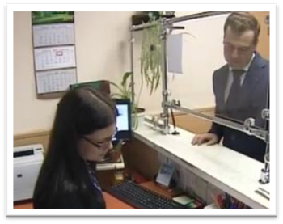
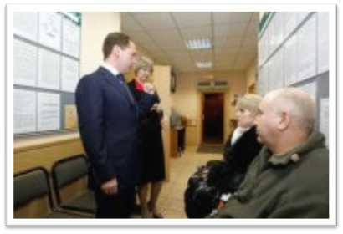
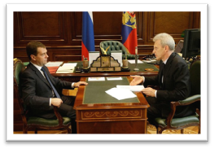
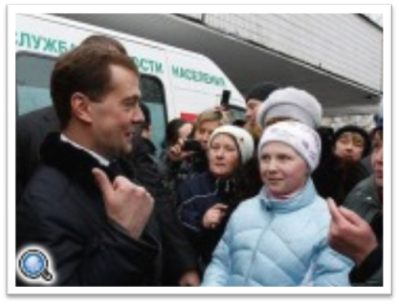
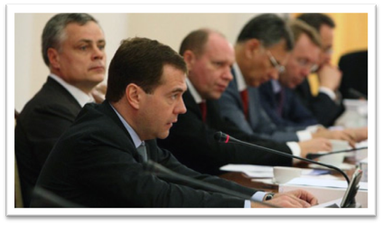
4 февраля Дмитрий Медведев посетил Центр занятости, расположенный по адресу: ул. Исаковского, д.2, корп.2 и провел совещание по проблемам занятости населения.

Slide 15

Образование и профессиональная подготовка
В Законе РФ
«Об образовании» говориться, что государство гарантирует гражданам общедоступность и бесплатность общего среднего и начального профессионального образования, а также на конкурсной основе бесплатность среднего профессионального и высшего образования в государственных учебных заведениях.
Хотите ли вы получить высшее образование?
Как выбираете ВУЗ? Почему большинство выпускников не работает по специальности?

Slide 16


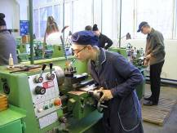

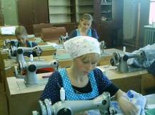
Ступени и формы получения профессионального образования
Сегодня в профессиональном образовании можно выделить ступени начального, среднего и высшего профессионального образования.
К образовательным учреждениям начального профессионального образования относятся училища, среднего профессионального — техникумы и колледжи, высшее профессиональное образование можно получить в институтах, университетах, академиях.
Существуют разные формы получения профессионального образования.
Можно учиться в очной форме, ее еще называют «дневной».
Можно учиться в очно-заочной или заочной форме
Образование можно получить также в форме экстерната: экстерн самостоятельно изучает учебный материал в соответствии с утвержденными программами и проходит аттестацию (сдает экзамены и зачеты),
Современные информационные технологии позволяют получать образование и в форме дистанционного обучения

Slide 17


Стратегии выбора профессии
1 .Фактор « Хочу .»
2 .Фактор « Могу .»
3 . Фактор « Надо .»
« Человеку , у которого нет любимого труда . Никакие сокровища не принесут радости .» В . А . Сухомлинский .

Slide 18
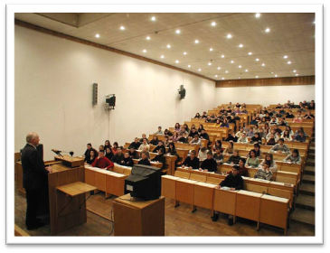

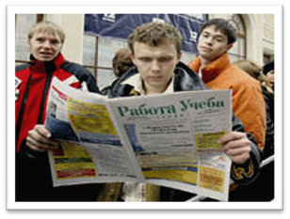
4. Профессиональное образование
В правовом понимании образование — целенаправленный процесс воспитания и обучения в интересах человека, общества, государства, сопровождающийся констатацией достижения гражданином установленных государством образовательных уровней.

Slide 19


С какими документами следует познакомиться в приемной комиссии выбранного вами образовательного учреждения ?
учреждение должно иметь лицензию на право ведения образовательной деятельности,
следует уточнить, статус образовательного учреждения: государственное или негосударственное
какой диплом вы получите по окончании учебы. Государственный диплом (или диплом государственного образца) соответствует существующим государственным образовательным стандартам (в противном случае диплом не подтверждает полученного вами образования!)

Slide 20

Куда податься выпускнику?
Министр образования Российской Федерации, Андрей Фурсенко, еще два года назад предупреждал, что у выпускников ВУЗов будут возникать значительные трудности во время поиска работы. Уже тогда количество вакансий для выпускников было сокращено в четыре раза по сравнению со временами до финансового кризиса. Андрей Фурсенко также сделал акцент на необходимости привлечения выпускников к магистратурам, аспирантурам, ординатурам и интернатурам. Эта мера позволит смягчить напряженную атмосферу на постоянно сокращающемся рынке труда. И если выпускник хочет и может повышать уровень образования, государство должно предоставить ему такую возможность.

Slide 21
Создание Модели поведения соискателя при трудоустройстве
Первый этап | Второй этап | Третий этап
Учеба в школе | Учеба в ВУЗе | трудоустройство
Освоение программы предметов, выбранных для поступления в ВУЗ
Выбор ВУЗа в соответствии со своими желаниями и наклонностями
Посещение подготовительных курсов в выбранном ВУЗе
Подготовка к сдаче ЕГЭ
Получение аттестата об основном образовании

Slide 22
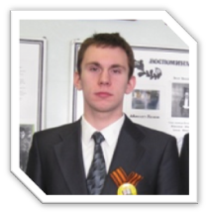
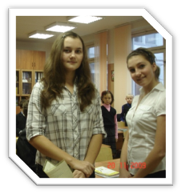
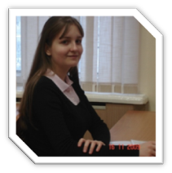
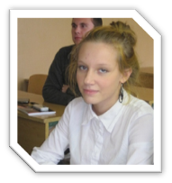
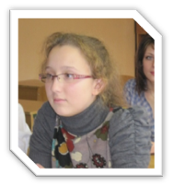
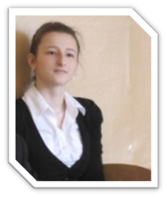

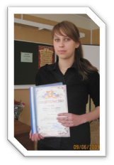
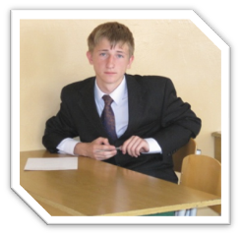

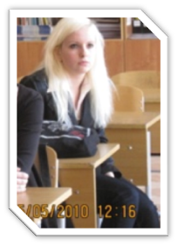
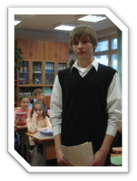

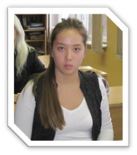


Slide 23

Что повышает твои шансы на рынке труда
Готовность обучаться
Мобильность гибкость .
Оптимизм .
Целеустремленность
Интерес к современной технике и новым технологиям
Здоровье .

Slide 24






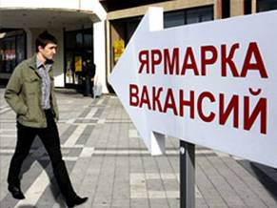
Какие профессии будут популярны через 20 лет

